Slide 1
Tinkercad Arduino Simulation
Handout der Übungen
Erstellen von Schaltkreisen

Slide 2
Batterie und LED mit Widerstand

Slide 3
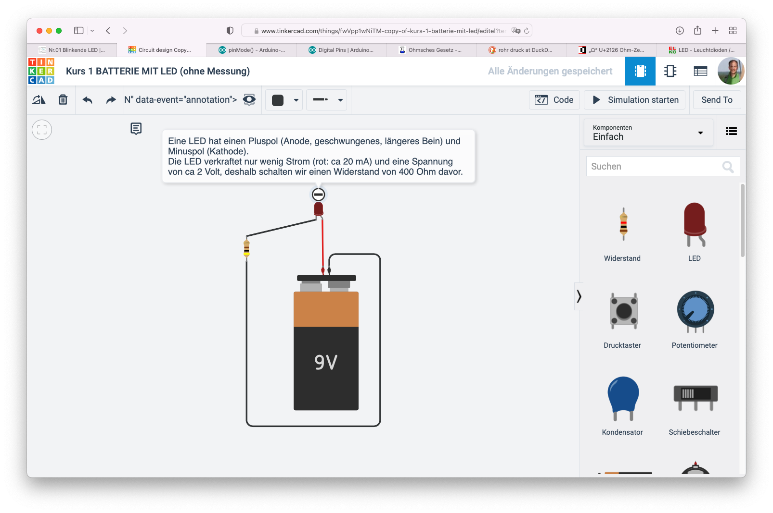

Slide 4
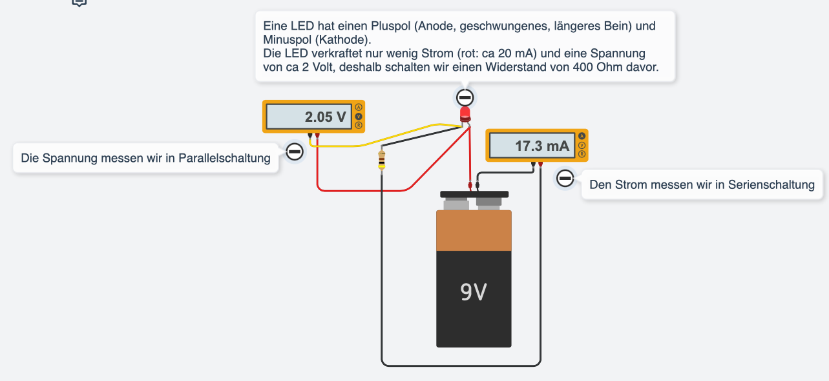

Slide 5
Arduino und Steckbrett mit LED – ohne Programm

Slide 6
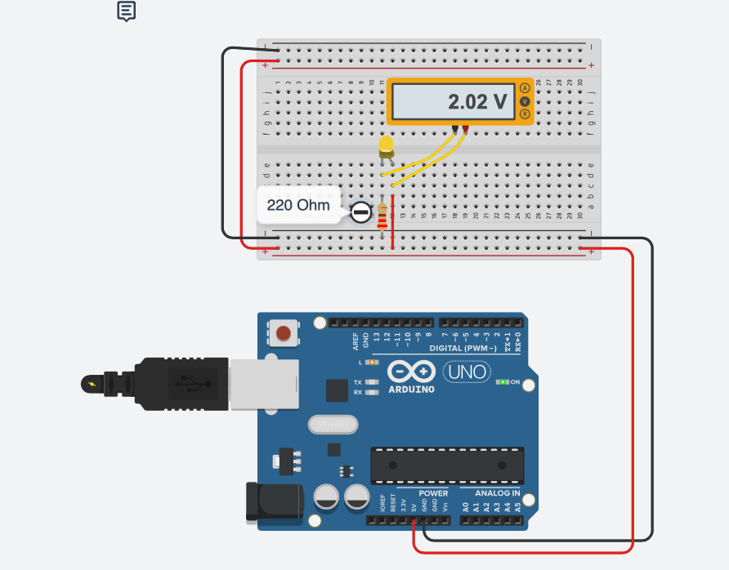

Slide 7
Arduino und Steckbrett mit blinkender LED – visuelles Programm

Slide 8
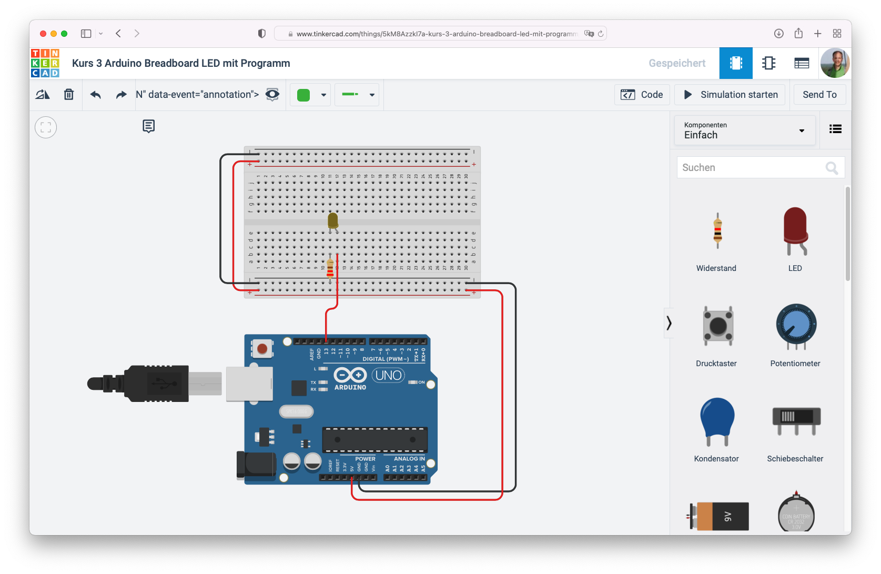
Hier kannst du das Programm (Sketch) sehen und ändern

Slide 9
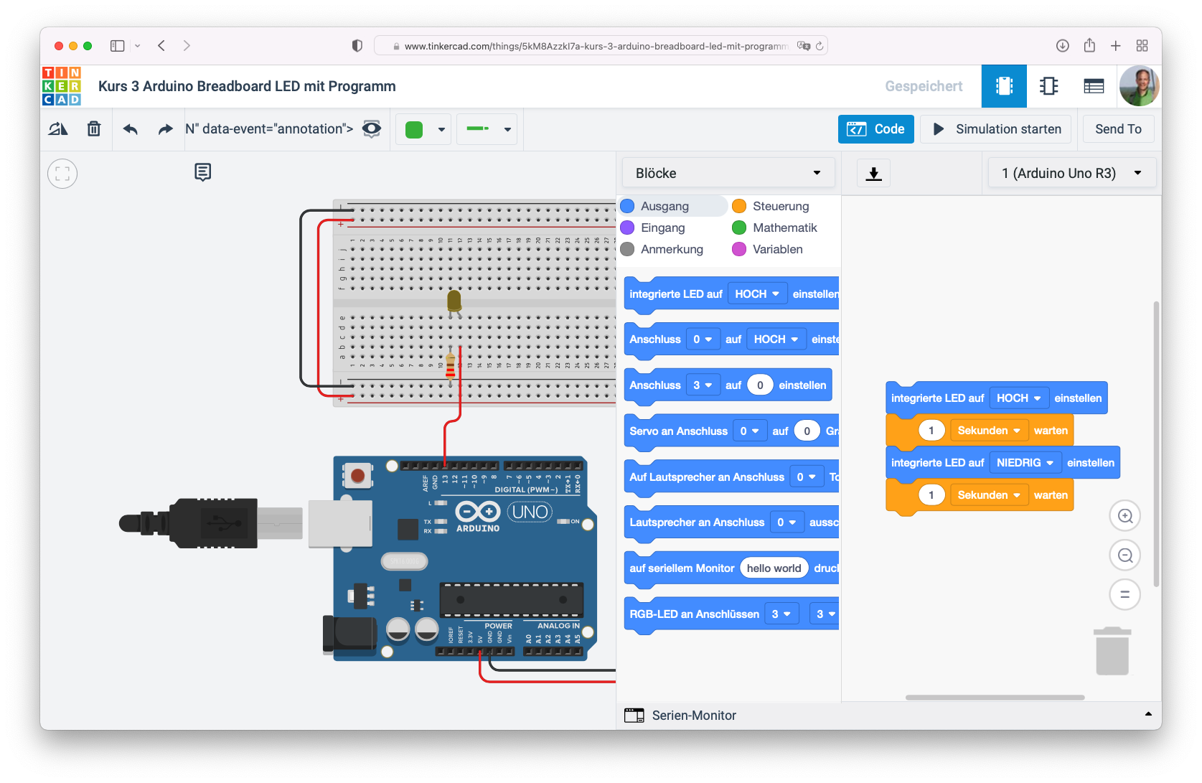
Hier kannst du das Programm (Sketch) sehen und ändern
Hier kannst du neue Blöcke auswählen

Slide 10

Um den Programm-Text (C++) zu sehen klicke auf “Blöcke und dann wähle ”Blöcke und Text”

Slide 11
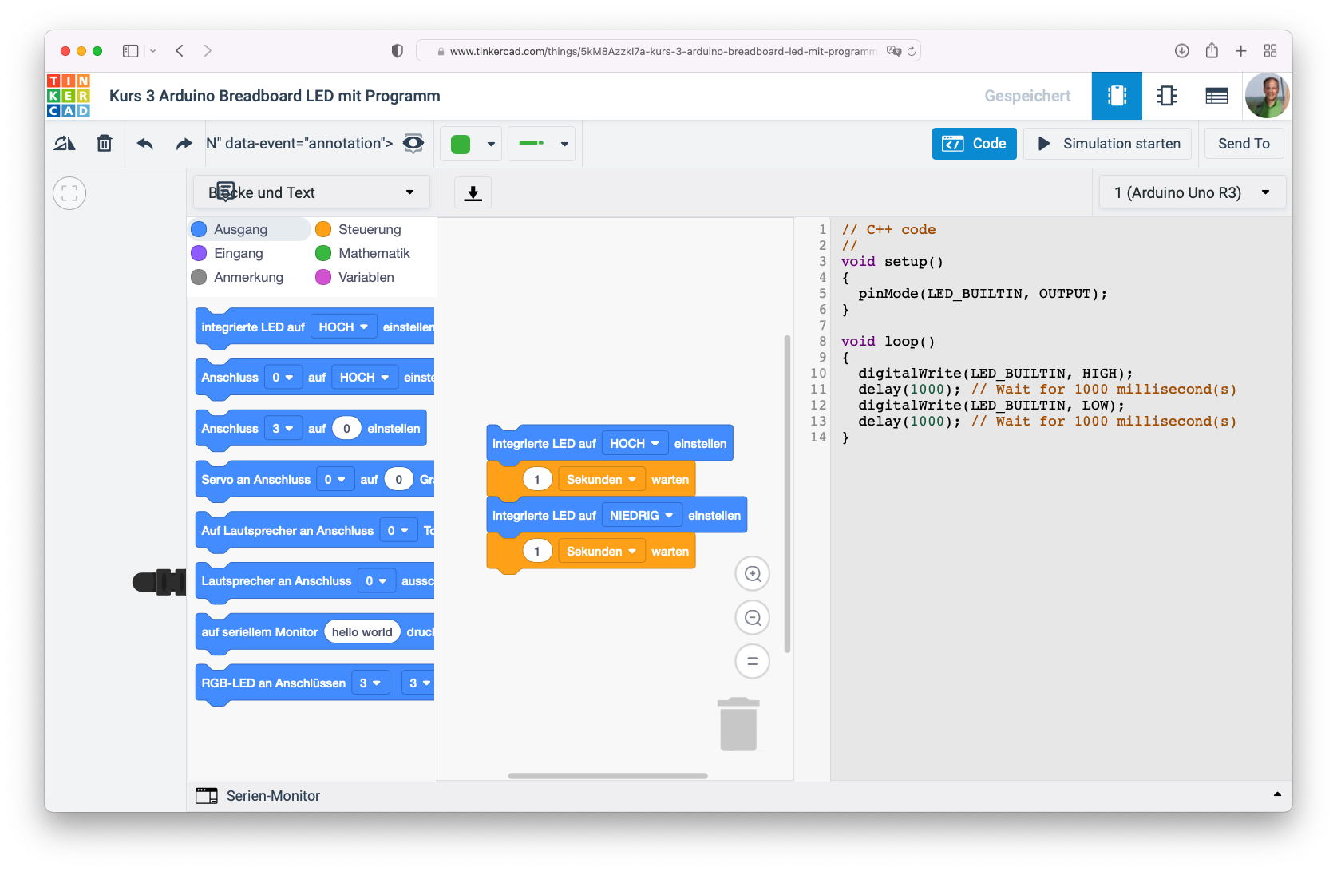
Hier ist der C++ code

Slide 12
Analog In – Potentiometer – Variable
Wir brauchen: - Analog Input– Variable und serieller Port für Ausgabe

Slide 13
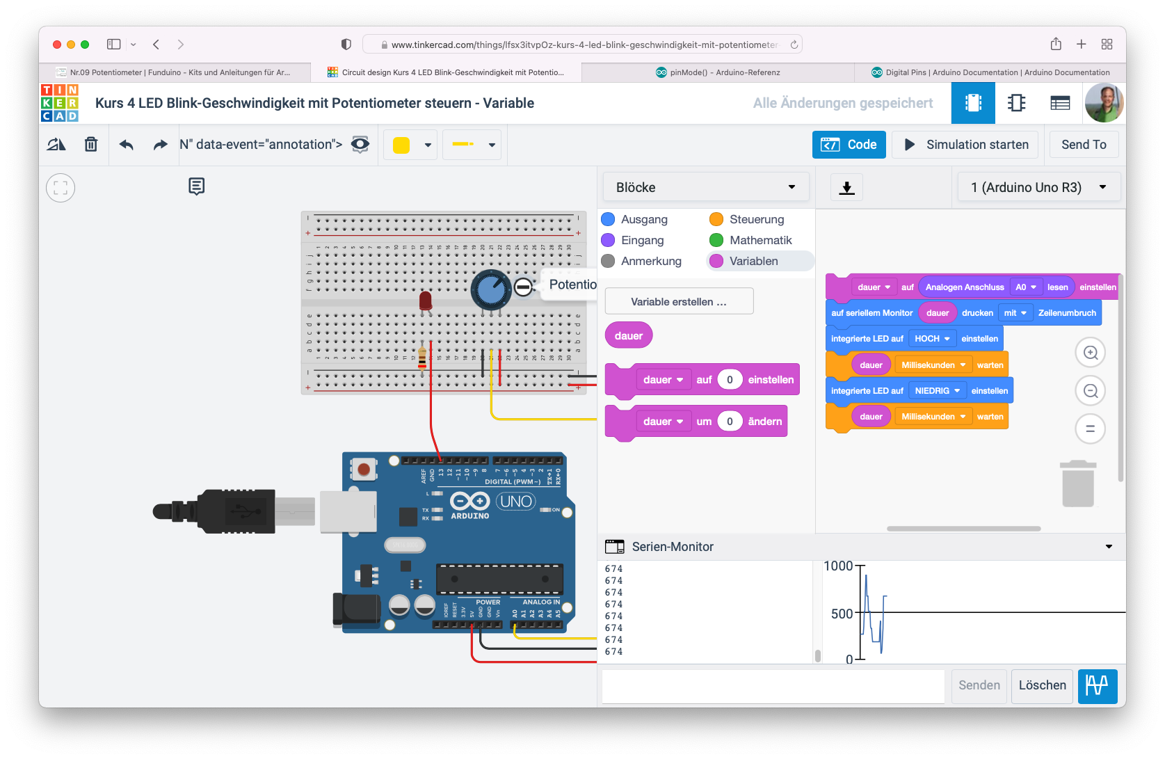

Slide 14
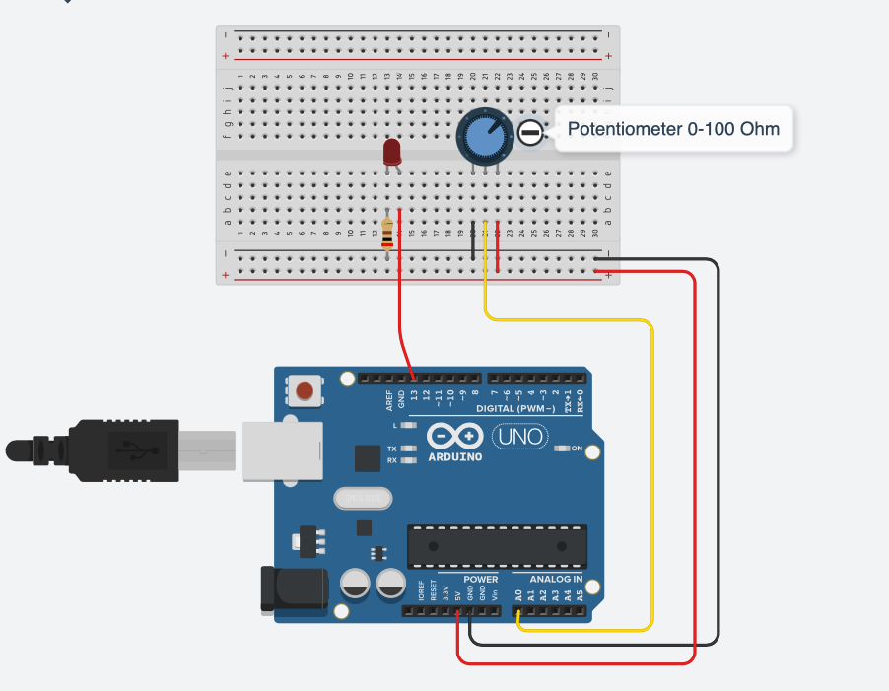

Slide 15
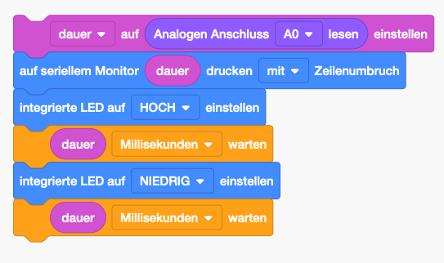

Slide 16
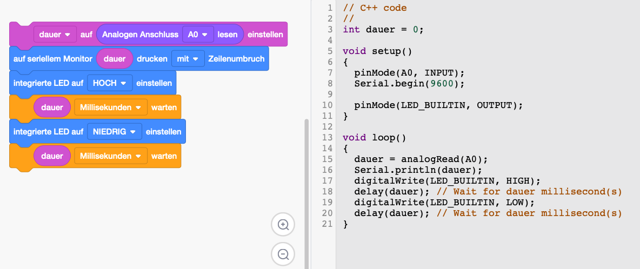

Slide 17
Digitial In – Schalter – Bedingung
Wir brauchen: - Digital Input – Pulldown (Erdungs-Widerstand 1kOhm) – Variable - Bedingung und serieller Port für Ausgabe

Slide 18
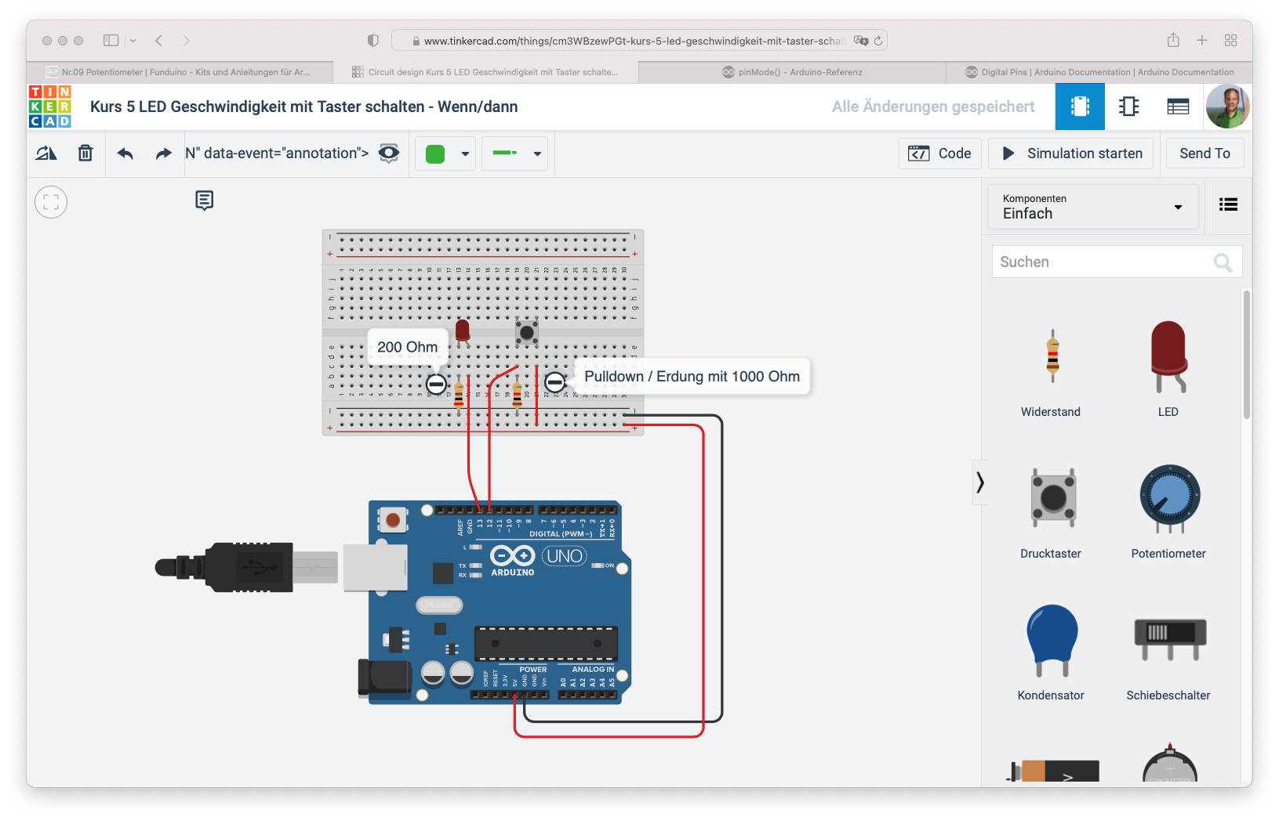

Slide 19
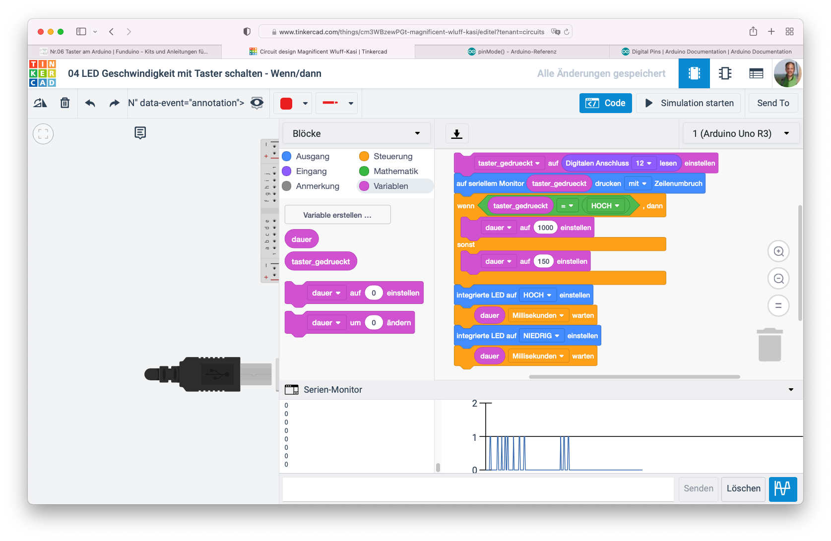

Slide 20
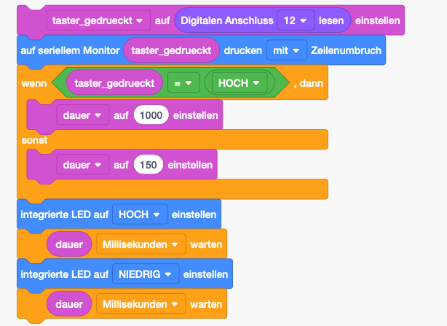

Slide 21
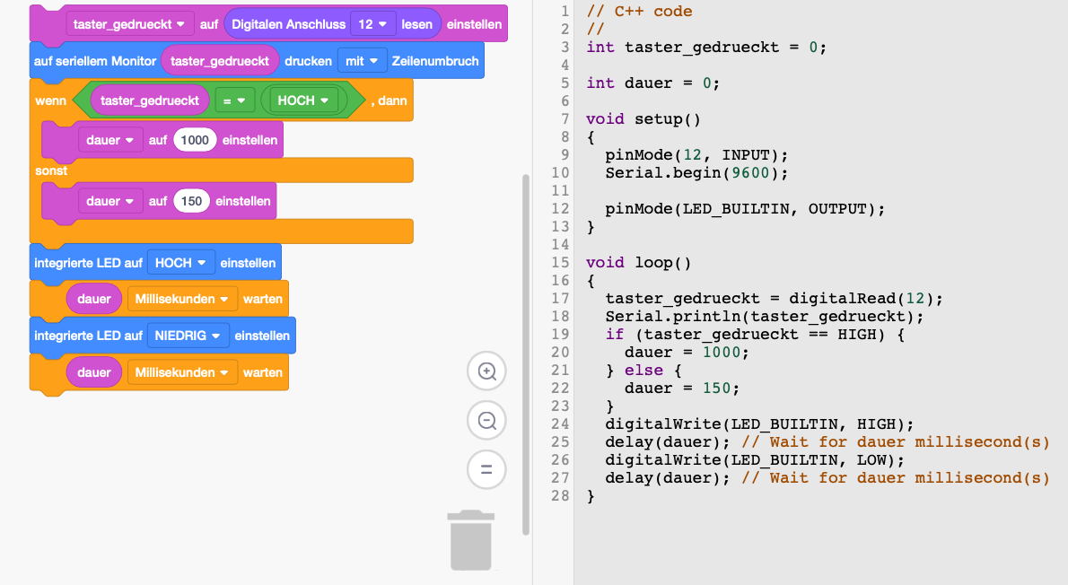

Slide 22
Servomotor und Schleife
Wir brauchen: - Servo Bibliothek – Servomotor - Schleife

Slide 23
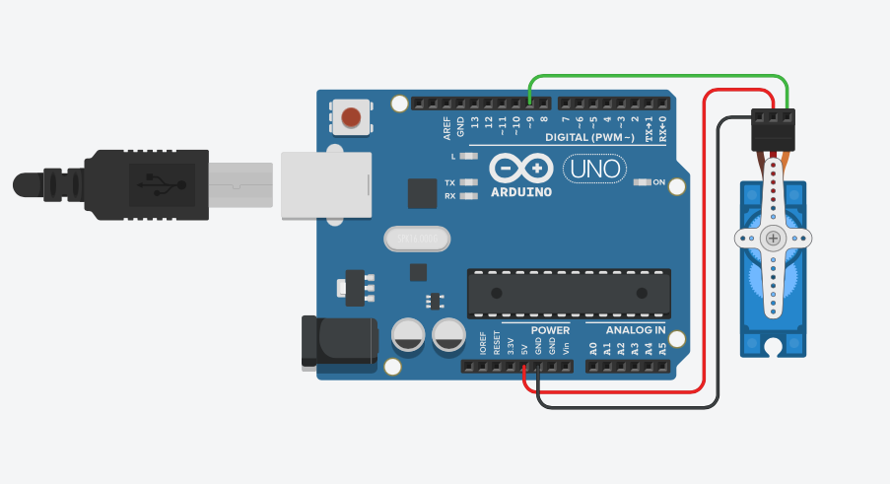

Slide 24
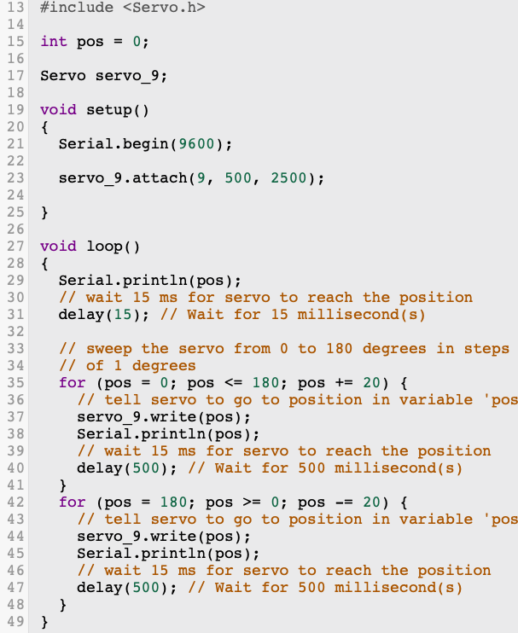
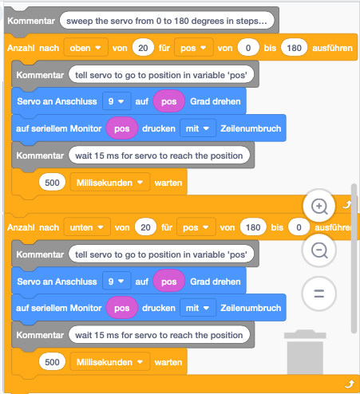

Slide 25
Melodie und Schleife
Wir brauchen: - Piezo Schallelement - Schleife

Slide 26
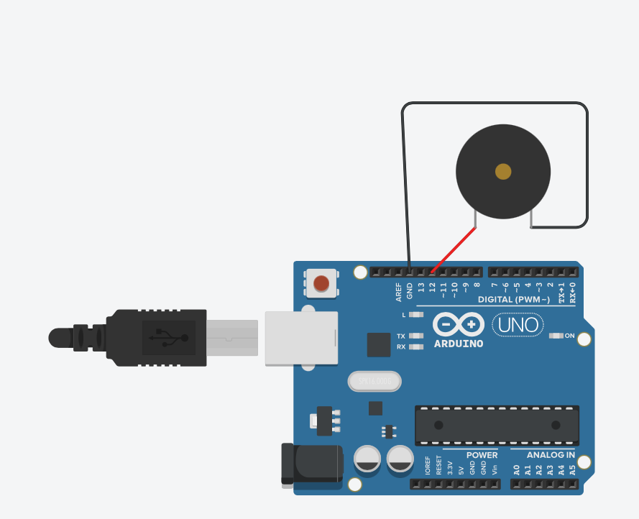

Slide 27
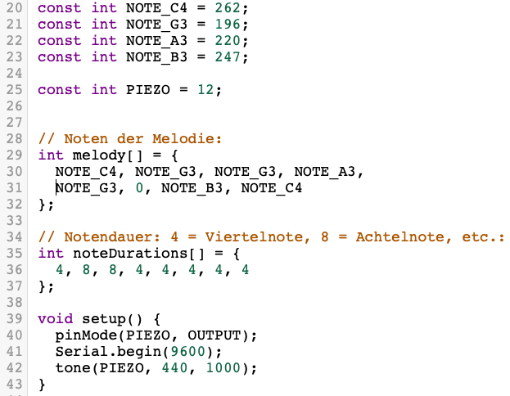
Notes:
/*
Melody
Plays a melody
circuit:
* 8-ohm speaker on digital pin 8
created 21 Jan 2010
modified 30 Aug 2011
by Tom Igoe
modified 14 Feb 2022
by Peter Bendel
This example code is in the public domain.
http://www.arduino.cc/en/Tutorial/Tone
*/
const int NOTE_C4 = 262;
const int NOTE_G3 = 196;
const int NOTE_A3 = 220;
const int NOTE_B3 = 247;
const int PIEZO = 12;
// Noten der Melodie:
int melody[] = {
NOTE_C4, NOTE_G3, NOTE_G3, NOTE_A3,
NOTE_G3, 0, NOTE_B3, NOTE_C4
};
// Notendauer: 4 = Viertelnote, 8 = Achtelnote, etc.:
int noteDurations[] = {
4, 8, 8, 4, 4, 4, 4, 4
};
void setup() {
pinMode(PIEZO, OUTPUT);
Serial.begin(9600);
tone(PIEZO, 440, 1000);
}
void loop() {
// wiederhole die Schleife für jede Note im Feld melody:
for (int thisNote = 0; thisNote < 8; thisNote++) {
// um die Notendauer zu berechnen, dividiere
// 1 Sekunde = 1000 ms
// durch den Notentyp im Feld noteDurations
// zum Beispiel eine Viertelnote: 1000 / 4
// eine Achtelnote: 1000 / 8 etc.
int noteDuration = 1000 / noteDurations[thisNote];
tone(PIEZO, melody[thisNote], noteDuration);
Serial.print("Frequenz: ");
Serial.print(melody[thisNote]);
Serial.print(" Dauer: ");
Serial.print(noteDuration);
Serial.println(" ms");
// experimentell wurde herausgefunden, dass man die Töne
// gut hören kann, wenn man
// zwischen den Tönen eine Pause von der Notendauer
// + 30 % einlegt
int pauseBetweenNotes = noteDuration * 1.30;
delay(pauseBetweenNotes);
}
}

Slide 28
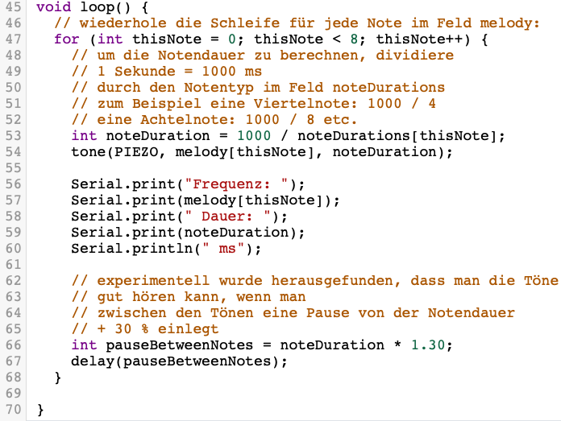

Slide 29
2 LEDs mit eigener Funktion
Wir brauchen: - 2 LEDs – eine gelbe und eine rote

Slide 30
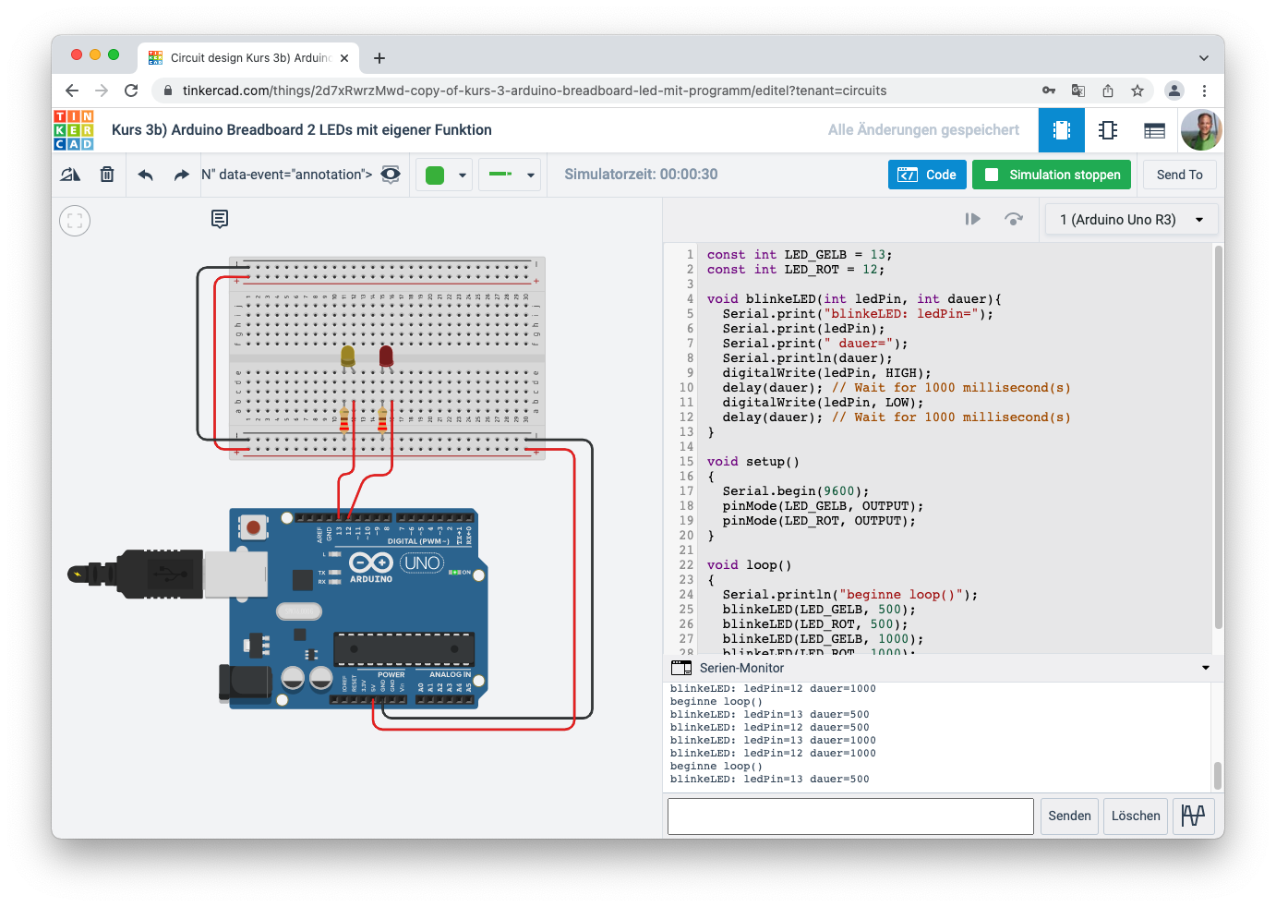

Slide 31
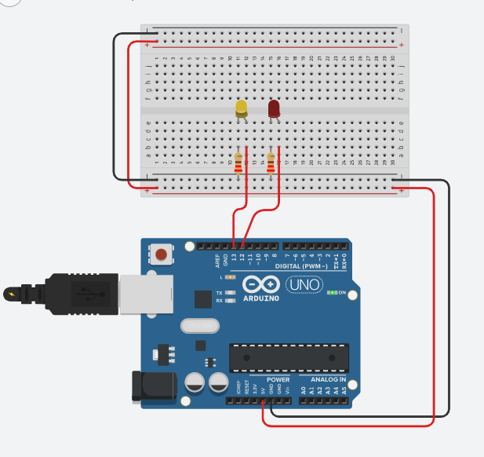

Slide 32
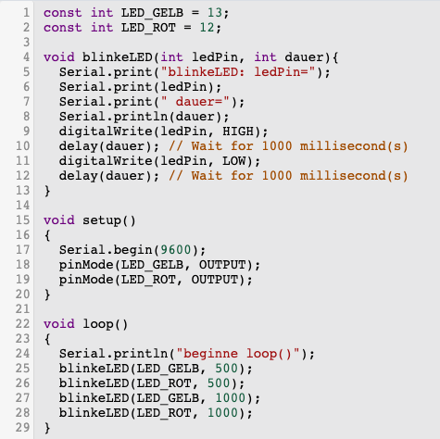
Notes:
const int LED_GELB = 13;
const int LED_ROT = 12;
void blinkeLED(int ledPin, int dauer){
Serial.print("blinkeLED: ledPin=");
Serial.print(ledPin);
Serial.print(" dauer=");
Serial.println(dauer);
digitalWrite(ledPin, HIGH);
delay(dauer); // Wait for 1000 millisecond(s)
digitalWrite(ledPin, LOW);
delay(dauer); // Wait for 1000 millisecond(s)
}
void setup()
{
Serial.begin(9600);
pinMode(LED_GELB, OUTPUT);
pinMode(LED_ROT, OUTPUT);
}
void loop()
{
Serial.println("beginne loop()");
blinkeLED(LED_GELB, 500);
blinkeLED(LED_ROT, 500);
blinkeLED(LED_GELB, 1000);
blinkeLED(LED_ROT, 1000);
}

Slide 33
Attribution und Quellen
Diese Folien wurden von Peter Bendel erstellt.
Für diese Folien gilt die Attribution-ShareAlike 3.0 Unported
Lizenz, https://creativecommons.org/licenses/by-sa/3.0/

